Slide 1
Nutriční režim u nemocných s CKD při konzervativní terapii
Olga Mengerová, NTR

Slide 2
Hlavní zásady
Úprava příjmu energie
Úprava příjmu makroživin
Úprava příjmu elektrolytů a minerálních látek
Úprava příjmu tekutin

Slide 3
Omezení bílkovin na 0,8 g/kg TH/den
Bílkoviny - 0,8 g/kg TH/den (50% s vysokou biologickou hodnotou)
Energie - 140 – 150 kJ (33,5 – 35,8 Kcal)/kg TH/ den
Fosfáty - 1 – 1,2 g (33 – 40 mmol)/den
Kalcium - s ohledem na aktuální hladiny
Natrium - volně, omezení jen při otocích a hypertenzi
Kalium - volně, omezení při hyperkalemii
Tekutiny - volně, dle diurézy

Slide 4
Omezení bílkovin na 0,6 g/kg TH/den
Bílkoviny - 0,6 g/kg TH/den (70% s vysokou biologickou hodnotou)
Energie - 150 kJ (35,8 Kcal)/kg TH/ den
Fosfáty - do 0,8 g (27 mmol)/den
Kalcium - 0,5 – 1,0 g/den dle aktuální hladiny
Natrium - 80 – 100 mmol/den
Kalium - 55 – 65 mmol/den
Tekutiny - dle vodní a elektrolytové bilance

Slide 5
(Omezení bílkovin na 0,4 g/kg TH/den)
Bílkoviny - 0,4 g/kg TH/den (70% s vysokou biologickou hodnotou)
Energie - 150 – 160 kJ (35,8 – 38,2 Kcal)/kg TH a den
Fosfáty - do 0,6 g (27 mmol)/den
Kalcium - 0,5 – 1,0 g/den na aktuální hladiny
Natrium - 80 – 100 mmol/den ( dle bilance Na)
Kalium - 40 – 50 mmol /den (dle aktuální kalémie a hodnot exkrece K)
Tekutiny - dle vodní a elektrolytové bilance

Slide 6
energie
Celkové množství potřebné energie je nutné stanovit
dle pohlaví, tělesné hmotnosti a výšce, věku, fyzické
aktivitě, stupni CKD, přítomnosti dalších nemocněních
a faktorech
Příjem energie se pohybuje u těchto diet od 140 kJ do 160 kJ (cca 33,5 – 38,2 Kcal na 1 kg TH, což představuje 9800 – 11200 kJ (2340 - 2680 Kcal) na den pro nemocného s TH 70 kg.
Příjem energie by měl být rozložen tak, aby odpovídal zásadám správného stravování a dennímu režimu nemocného.

Slide 7
bílkoviny
Příjem bílkovin je upraven na 0,8 g – 0,6 g (0,4 g) na 1 kg TH, což představuje (28 g) 42 g - 56 g bílkovin na den pro nemocného s TH 70 kg
U diety 0,8 g B/ 1kg TH/den má být 50%, u diety 0,6 g B/1 kg TH/den má být 70% bílkovin o vysoké biologické hodnotě.
Brambory, pro obsah nezbytných aminokyselin v nich, v těchto dietách řadíme do potravin s obsahem bílkovin s vysokou biologickou hodnotou. Neobsahují však bílkoviny plnohodnotné!
Příjem bílkovin, zejména s vysokou biologickou hodnotou, by měl být rozdělen alespoň do tří denních dávek.

Slide 8
Zdroje kvalitních bílkovin
Nejlepším zdrojem kvalitních bílkovin jsou ryby, libová masa drůbeží bez kůže (kuře, krůta), králičí maso, dále masa výseková (libové hovězí, telecí, libové vepřové), z pernaté (holoubě, bažant) a zvěře (srnčí, zajíc).
Ryby zařazujeme 2krát až 3krát za týden
Jako zdroj kvalitních bílkovin nelze přehlédnout tvaroh, vhodné druhy sýrů a zakysané zakysané mléčné výrobky. Kritériem pro zařazení do jídelníčku je obsah sodíku a dále poměr bílkoviny/vápník/fosfor
Velmi cenné jsou bílkoviny vejce
Další zdroje - sója

Slide 9
Nevhodné zdroje kvalitních bílkovin
Tučná masa (husa, kachna, kuře a krůta s kůží, prorostlé a tučné maso vepřové, hovězí, skopové apod.), uzená masa, masné výrobky (konzervované i mražené)
Uzeniny (zdroj sodíku, fosforu, kancerogenních látek, živočišných tuků, cholesterolu, rostlinných bílkovin)
Různé průmyslově vyráběné saláty, nejsou vhodné pro obsah dalších, pro tyto diety nevhodných, potravin. Také pro obsah soli, kořenících a jiných přísad. Totéž platí pro různé konzervované výrobky.

Slide 10
tuky
Tuky jsou u těchto diet ve vyšším procentuálním zastoupení než u zdravého jedince, proto je třeba dbát na jejich správný výběr.
Upřednostňujeme tuky rostlinného původu, především kvalitní rostlinné oleje a kvalitní margariny.
Příjem transmastných kyselin by měl být do 10% doporučené denní dávky tuků. Tyto kyseliny jsou obsaženy v přírodní formě v hovězím a skopovém masu, mléku a mléčných výrobcích.

Slide 11
sacharidy
Sacharidy jsou v nutričním režimu CKD nemocných s konzervativní terapií, stejně jako u zdravých jedinců, největším zdrojem energie.
Z hlediska správné výživy jsou nejvhodnější polysacharidy. Potraviny, v nichž jsou polysacharidy obsaženy, jsou většinou i zdrojem rostlinných bílkovin, sodíku, draslíku a fosforu. Proto ne vždy vhodné pro diety s omezením bílkovin. Toto se týká zejména celozrnných výrobků a výrobků ze žita a jiných druhů obilovin. Zařazením NB (nízkobílkovinných) potravin dosáhneme správný poměr bílkovin v dietě.

Slide 12
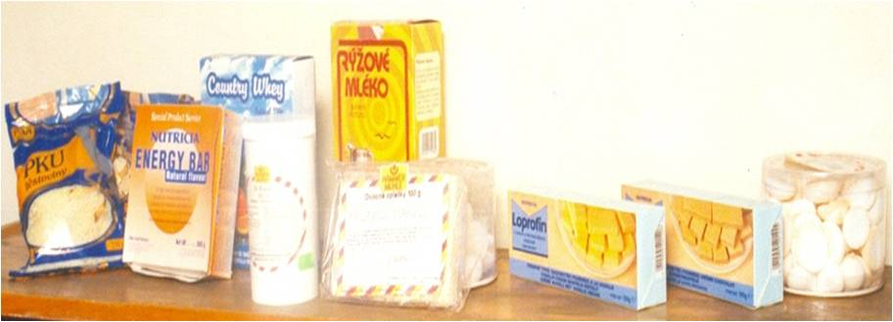
Nízkobílkovinné potraviny

Slide 13
cholesterol
Doporučené množství je 100 mg/1000 Kcal/den. Při hyperlipidemii doporučujeme příjem ještě nižší
Největším zdrojem cholesterolu, jsou kromě vaječného žloutku vnitřnosti, zvláště mozek, játra a ledvinky, rybí jikry, kaviár, humr, mořské plody
Vaječné žloutky však ze stravy nevylučujeme, pouze regulujeme, protože jsou pro organizmus důležitým zdrojem lecitinu, fosfolipidů a vitamínů rozpustných v tucích. Doporučená dávka vaječných žloutků je 7 ks za týden, bílky prakticky neomezujeme (na 1 žloutek 3 bílky)
Vepřové sádlo obsahuje méně cholesterolu. Proto je menším proviněním, pokud si pacient namaže chléb sádlem než máslem

Slide 14
vláknina
Doporučené množství vlákniny je 25 (- 40 g)/den
Potraviny, které jsou dobrým zdrojem vlákniny obsahují většinou velké procento draslíku a fosforu
Obiloviny, chléb, pečivo s vyšším obsahem vlákniny též obsahuje vyšší procento rostlinných bílkovin než druhy s nižším obsahem vlákniny
Pro je nutné, při případném omezení draslíku
respektive fosforu v dietě, si uvědomit,
zda je menší zlo nedostatečného množství vlákniny
nebo vysoký příjem draslíku, fosforu
a nesprávný poměr bílkovin

Slide 15
sodík
Rozmezí doporučeného množství příjmu sodíku na den je odlišné dle stupně omezení bílkovin respektive stupně CKD
Příjem sodíku je rozdílný u jednotlivých nemocných s konzervativní terapií a závisí především na diuréze, schopnosti ledvin vyloučit sodík a na krevním tlaku nemocného.
Optimální příjem je určován dle laboratorních parametrů

Slide 16
SŮL A SODÍK
Kuchyňskou sůl a příjem potravin s vyšším obsahem soli, respektive sodíku, je třeba výrazně omezovat u nemocných s vysokým krevním tlakem a otoky. Není však vhodné přísné omezení – vznik nechutenství
Ostatní nemocní mohou mírně solit, pokud nezařazují nebo omezují v jídelníčku potraviny s vysokým obsahem soli ( např. některé druhy sýrů, uzeniny, slané pečivo, slané nálevy a pod)
1 g soli (NaCl) obsahuje 387 mg sodíku (Na),
1 mg Na = 0.0435 mmol Na
1 mmol Na je 23 mg Na

Slide 17
draslík
Rozmezí doporučené množství příjmu draslíku na den je odlišné dle stupně omezení bílkovin respektive stupně CKD
Příjem draslíku je rozdílný u jednotlivých nemocných konzervativní terapií a závisí především na diuréze a na schopnosti ledvin vyloučit draslík
Z hlediska vysokého příjmu draslíku je nebezpečné zejména ovoce a zelenina (draslík není doprovázen bílkovinou a proto zůstává v krvi, kde jeho hladina prudce stoupá)

Slide 18
tekutiny
Přívod tekutin ( a soli) je rozdílný u jednotlivých nemocných a závisí především na diuréze, schopnosti ledvin vyloučit sůl a na krevním tlaku nemocného. Optimální příjem je určován dle laboratorních hodnot a hodnot krevního tlaku
V případě omezeného příjmu tekutin je třeba si uvědomit, že i "suchá" strava obsahuje 500 - 750 ml tekutin
Polévky a potraviny s vyšším obsahem vody je nutné připočítat do příjmu tekutin

Slide 19
vápník
U diet s konzervativní terapií je většinou potřeba vápník doplňovat medikamentózně, protože není možné vždy zajistit jeho dostatečný přísun v potravinách
Při výběru mléčných výrobků zohledňujeme kromě obsahu bílkovin i poměr vápník/fosfor a procento sodíku v těchto potravinách
Velké procento vápníku je obsaženo v sýrech Ementálského typu. V těchto sýrech bývá množství fosforu nižší než množství vápníku. Tyto sýry většinou obsahují i menší procento soli respektive sodíku (do 800 mg soli respektive do 310 mg sodíku na 100 g sýra)
než v ostatních polotvrdých sýrech

Slide 20
fosfor
Doporučovaný příjem je od 600 mg (dieta na 0,4 g B/kg TH/den) do 1200 mg (dieta na 0,8 g B/kg TH/den)
Fosfor je prakticky obsažen ve všech potravinách. Je vhodné potraviny vybírat dle poměru bílkovina/fosfor ( u potravin s převahou kvalitních bílkovin) a množství energie/fosfor (u potravin s převahou sacharidů)
Potraviny s koncentrovaným množstvím rostlinných tuků a olejů a potraviny s koncentrovaným množstvím sacharidů (cukr řepný, ovocný, hroznový apod.) převážně fosfor neobsahují. Ořechová jádra, která obsahují přibližně 50% tuků obsahují jak vysoké procento fosforu, tak i draslíku

Slide 21
Kontraindikace KONZERVATIVNÍ TERAPIE
Nemocní v terminálním stadiu (nutná dialyzační léčba)
Nemocní s uremickými komplikacemi (polyneuropatie, perikarditida, medikamentózně nekorigovatelná hypertenze, těžká metabolická acidosa)
Nemocní s těžkými známkami retence vody a elektrolytů
Nemocní se špatnou kompliancí k dietě s omezením bílkovin respektive k nízkobílkovinné dietě

Slide 22
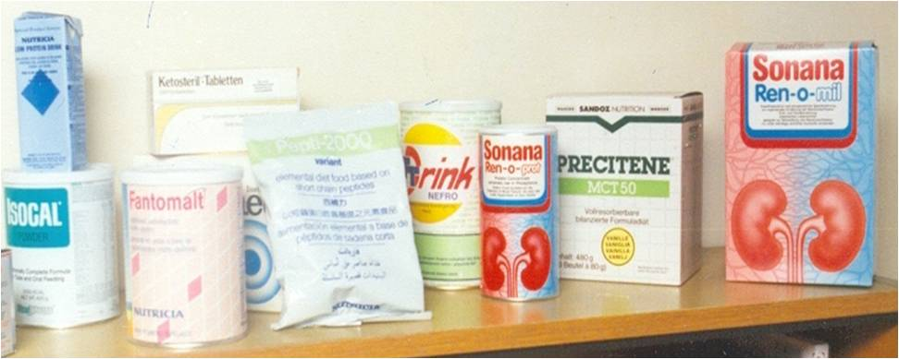
Enterální výživa

Slide 23
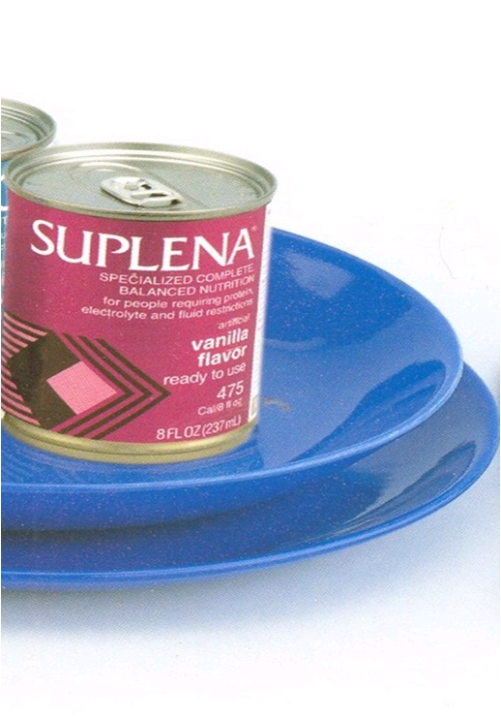
Enterální výživa

Slide 24
Individualizace nutričního režimu
Nemocného lze dlouhodobě udržet v dobrém metabolickém stavu pokud má individuálně upraven nutriční režim.
Nemocný je schopen dlouhodobě dodržovat individualizovaný nutriční režim, pokud je realizovatelný v jeho podmínkách.
Individuálně upravený dietní režim s omezením některých živin a minerálních látek má velký vliv na prognosu nemocného.
Při realizaci je proto nutné si uvědomit, zda je ordinace diety proveditelná.

Slide 25
Individualizace nutričního režimu
Vždy však, u takto nutričně komplikovaných nemocných je při ordinaci diety nutná spolupráce lékaře s erudovanou nutriční terapeutkou.
Pokud nutriční terapeutka zjistí, že jde o požadavek u daného pacienta nerealizovatelný, předloží objektivní důvody (nejde o nevůli z její strany) s návrhy na řešení.

Slide 26
Děkuji za pozornost
o.b.mengerova@volny.cz

